Slide 1
Conceptos de aplicación clínica de la microbiota: aplicaciones clínicas
Elisa Gómez Reyes
elisaplus@yahoo.com.mx
elisa.gomezreyes@abbott.com

Slide 2
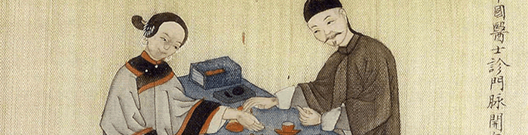
LA SOPA AMARILLA para TRANSFAUNACIÓN
Ge Hong, Siglo IV
Manual de Medicina de Urgencias China (Zhou Hou Bei Ji Fang)
LA SOPA AMARILLA

Slide 3
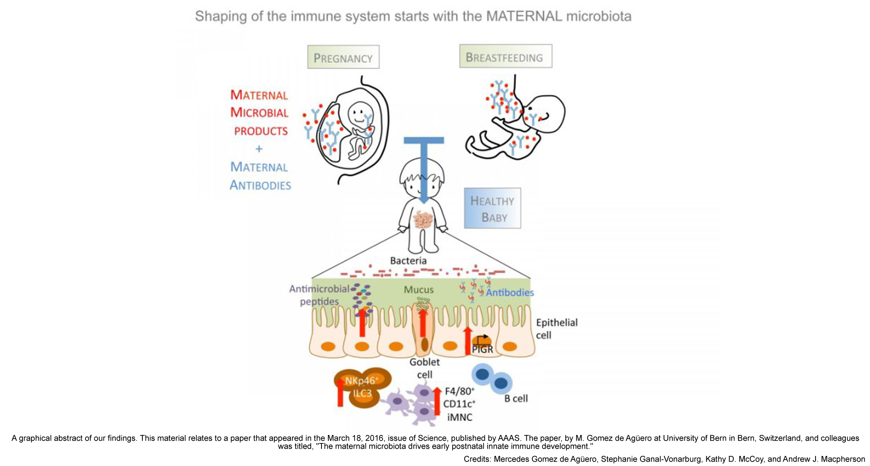

Slide 4

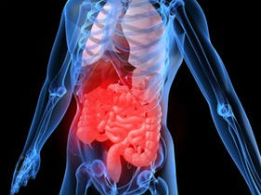
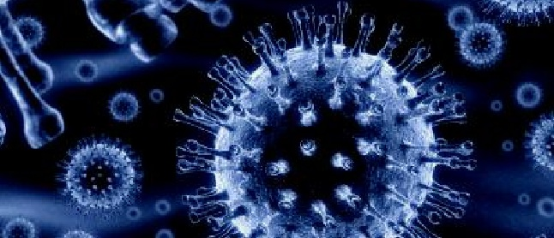
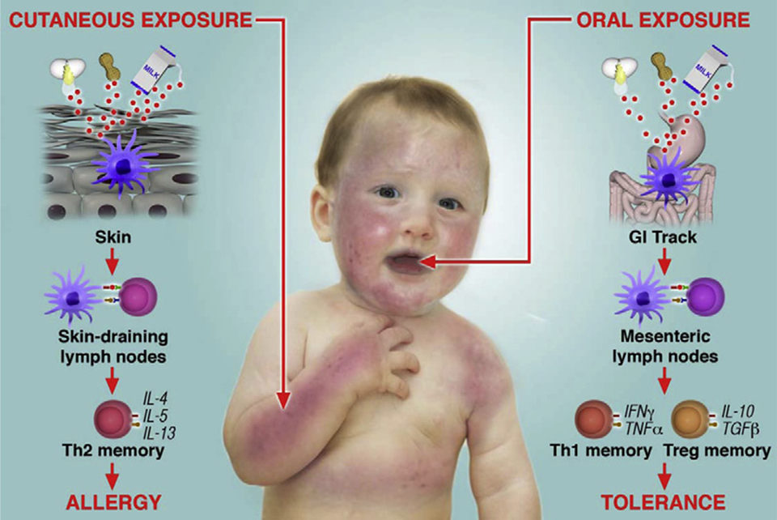
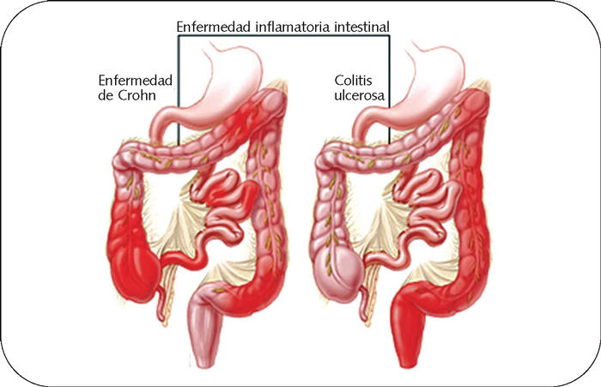
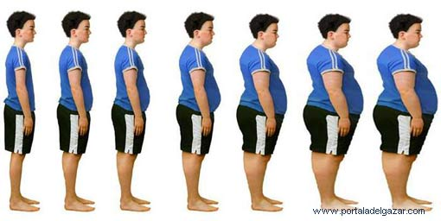
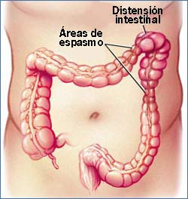
PROTECCION
Efecto de barrera
TROFISMO
Función METABOLICA
Degradación de sustratos no digeribles > Fuente de energía
Regulación neuroendócrina
Homeostasis immune (tej linfoide)

Slide 5
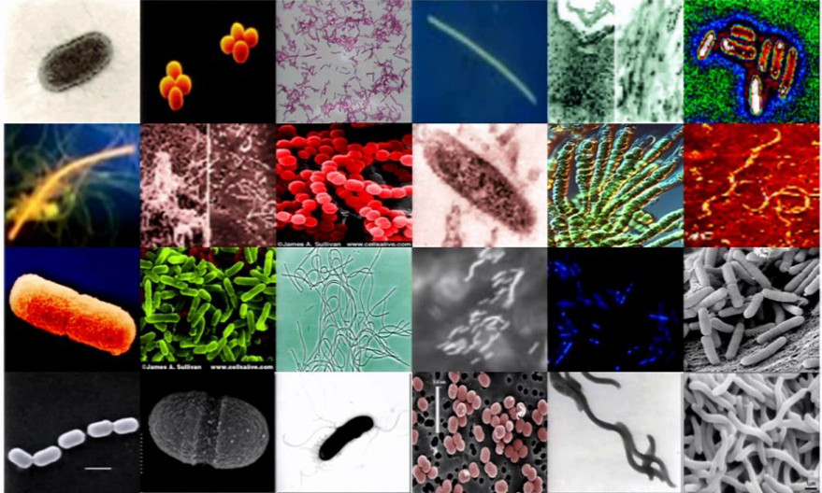
¡Usted y sus 100 trillones de Amigos!
Órgano multicelular regulador metabólico
Notes:
Por otra parte, se ha propuesto que el tipo de microbiota puede influir en la manera en la cual utilizamos la energía de los alimentos, la manera en la que se fermentan… y de cierta manera asociarse al desarrollo de sobrepeso y obesidad… .. Pero que es la microbiota y como es que se puede relacionar

Slide 6
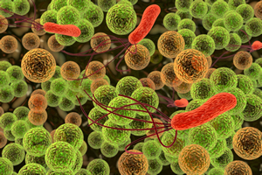
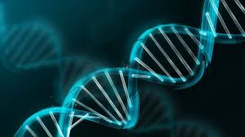

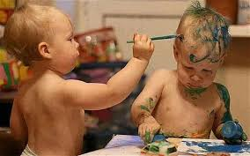

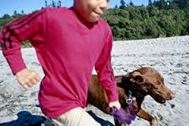
Coabundancia, Riqueza y Diversidad
Firmicutes 64%, Bacteroidetes 23%,
Proteobacteria 8%, Actinobacteria 3%, Fusobacteria, Verrucomicrobia 2%
Hongos 1%

Slide 7
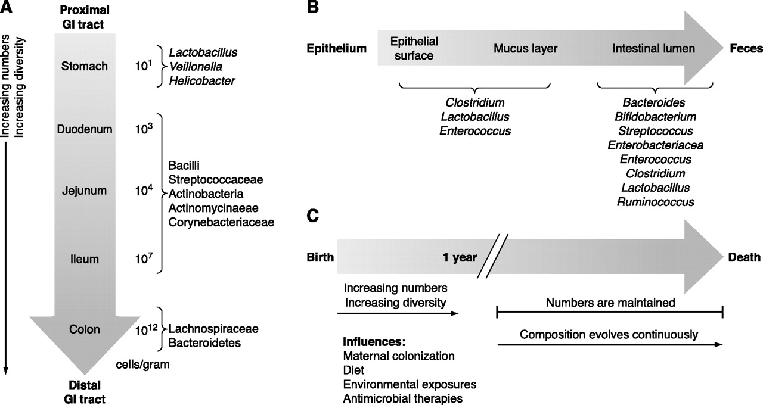

Composición de la microbiota
Temporal y espacial (Primeros 4 años)
Sekirov I et al. Physiol Rev 2010;90:859-904

Slide 8
Fisiología
Protección
Adhesión de patógenos
Competencia de nutrimentos
Estructural/Inmunológica
Permeabilidad intestinal
Metabólica
Síntesis de vitaminas, biotina y folato
Bacteriocinas
Ácido láctico
Sistema inmune
Absorción de hierro
Control de la proliferación y diferenciación celular
Metabolismo de carcinógenos
Fermentación de fibra
Producción de SCFA
Disminución del PH
Integridad de barrera mucosa
IgA
IL-10
FNTα
Traslocación bacteriana
Defensinas
EMBO reports 2006; 7: 688-693

Slide 9
Ecosistema dinámico con capacidad de regulación
Edad
Socio-económico
Dieta
Medicamentos
Radiación
Cirugía
Estrés
Nutrition in Clinical Practice 2012; 27(2): 195-200

Slide 10
PRO/PRE/SIMBIÓTICOS/POSBIÓTICOS
Género
Especie
Cepa
Lactobacillus
acidophilus
La5
Bifidobacterium
Lactis
Bb12
Huella Digital
3 Millones de genes
1% herencia, 99% medio ambiente inmediato
10% de variabilidad Intersujeto
60% puede ser regulado por la dieta

Slide 11
Nature. Lawrence D. available in PMC 2014 July 23. Author Manuscript

Slide 12
Cómo funcionan

Slide 13
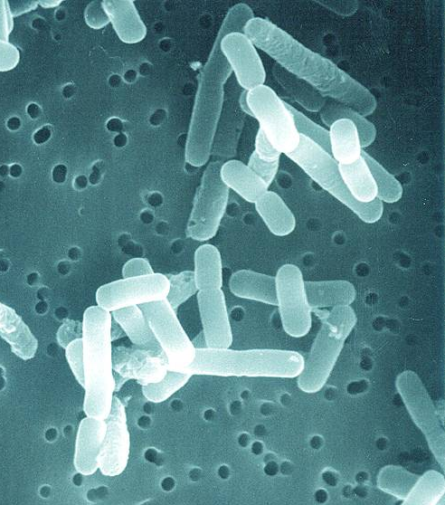
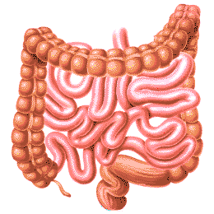
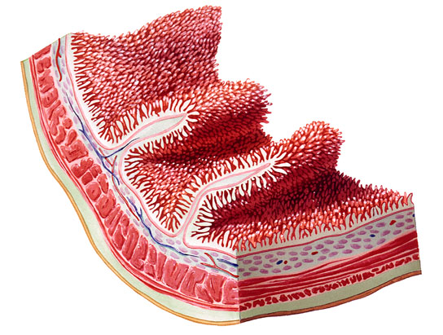
Enfermedades Gastrointestinales
Función
Estructura
+
=
Inmune
Hormonal
Enzimático

Slide 14
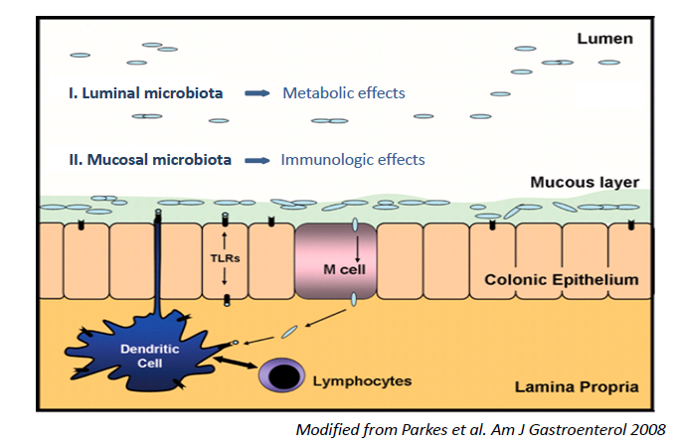
Microbiota intestinal: 2 ecosistemas

Slide 15
Fisiología
Protección
Adhesión de patógenos
Competencia de nutrimentos
Estructural/Inmunológica
Permeabilidad intestinal
Metabólica
Síntesis de vitaminas, biotina y folato
Bacteriocinas
Ácido láctico
Sistema inmune
Absorción de hierro
Control de la proliferación y diferenciación celular
Metabolismo de carcinógenos
Fermentación de fibra
Producción de SCFA
Disminución del PH
Integridad de barrera mucosa
IgA
IL-10
FNTα
Traslocación bacteriana
Defensinas
EMBO reports 2006; 7: 688-693

Slide 16
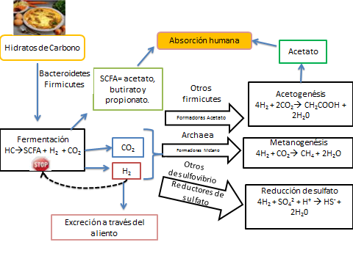
Mecanismo 1. Capacidad de extraer energía
100- 200 mM se producen y 95% se absorbe en colon
40:40:20
75:15:10

Slide 17
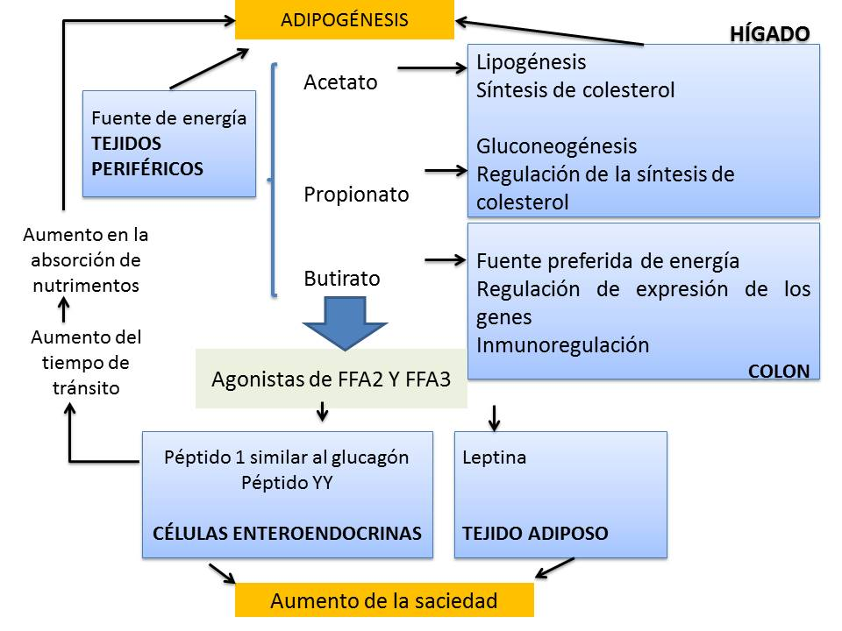
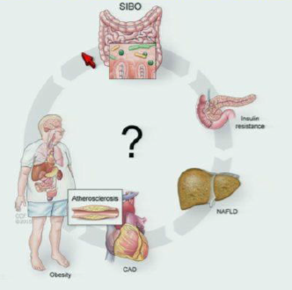
Mecanismo 2. Regulación de saciedad y metabolismo intermediario

Slide 18
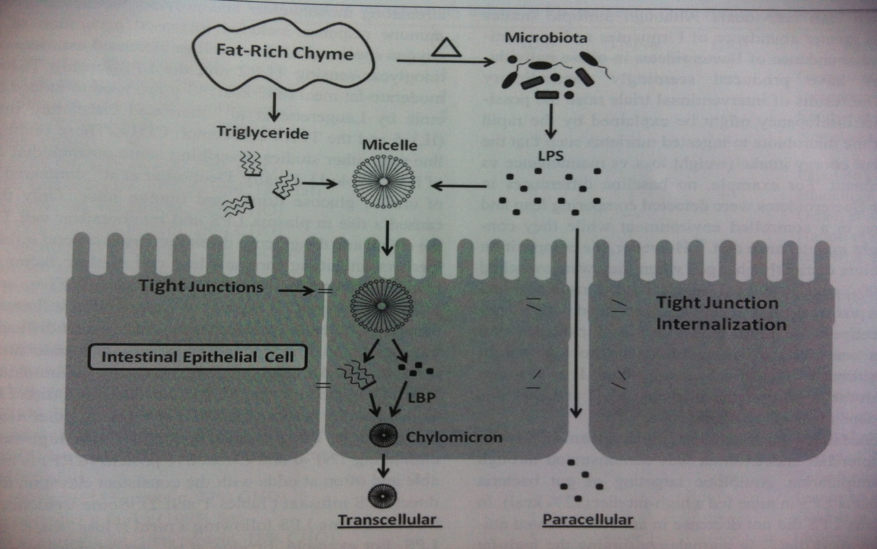
Punto 3. Microbiota e Inflamación
Nutr Clin Pract 2012; 27:215-225
Notes:
Este lipopolisacáridos (LPS) puede pasar al torrente sanguíneo atravpes de las uniones de membrana o de manera transcelular unido a ligandos asociados a quilomicrones que luego elevan LDL y bajan HDL

Slide 19
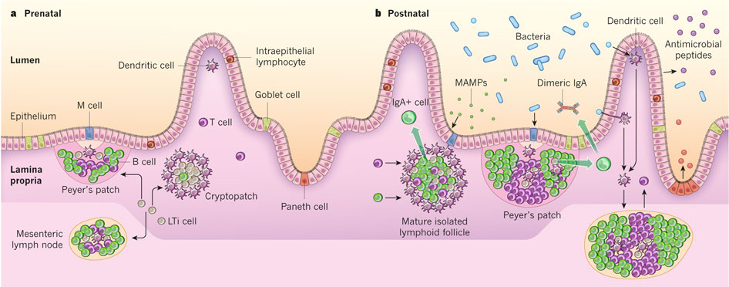
PUNTO 4. SISTEMA INMUNE
Nature Volume: 489, Pages:231–241 Date published:(13 September 2012) DOI:doi:10.1038/nature11551
EL TEJIDO LINFOIDE ASOCIADO A MUCOSA SE ESTABLECE DESDE EL NACIMIENTO Y TIENE COMUNICACIÓN BIDIRECCIONAL CON LA MICROBIOTA.
MAPs= patrones moleculares asociados a la microbiota
Al final en rojo= péptidos antimicrobianos

Slide 20
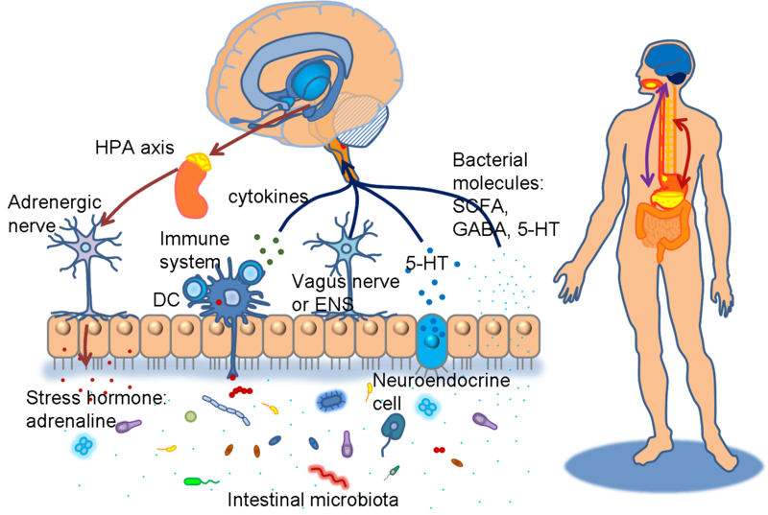
Punto 5. Microbiota y motilidad y el comportamiento
Segundo Cerebro
Único órgano que presenta un sistema nervioso independiente (100 millones de neuronas)
El 95% de la producción
de Serotonina es regulada por la microbiota
Aprendizaje
Memoria
Estado de Ánimo
GABA
Norepinefrina
Melatonina
Acetilcolina
Dopamina

Slide 21
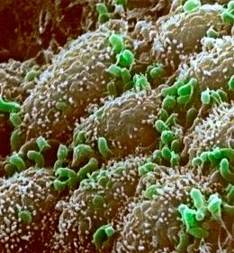

Punto 6. Intolerancias y alergias alimentarias
  Falta de enzimas
  Respuesta inmune – células T reguladoras
    Timo y en el tracto Gastrointestinal

Slide 22
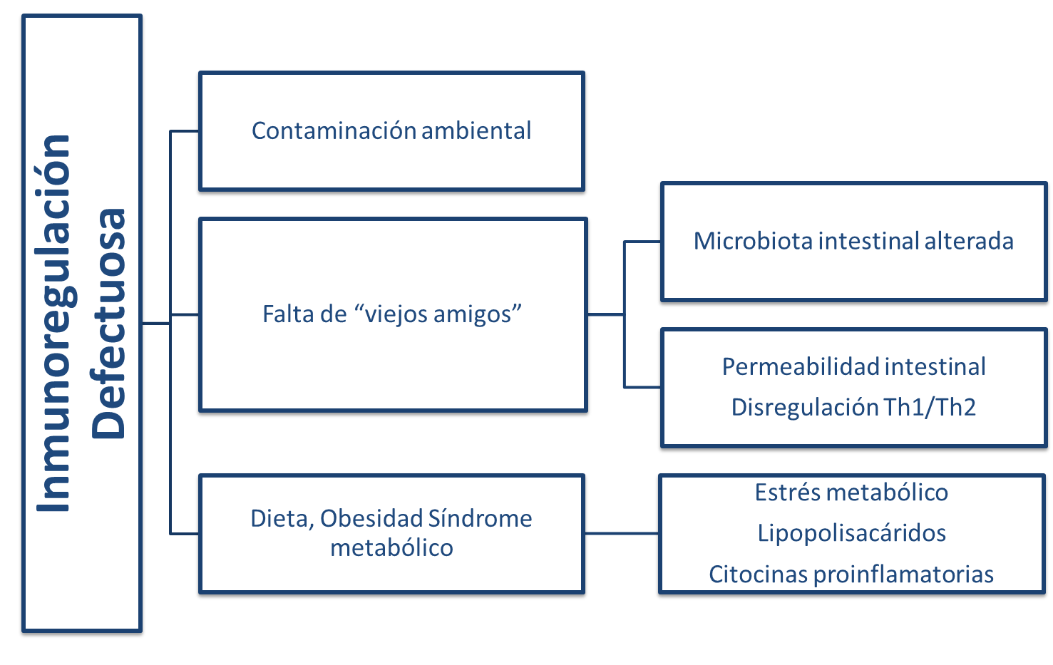
Punto 7. Microbiota y enfermedades autoinmunes

Slide 23
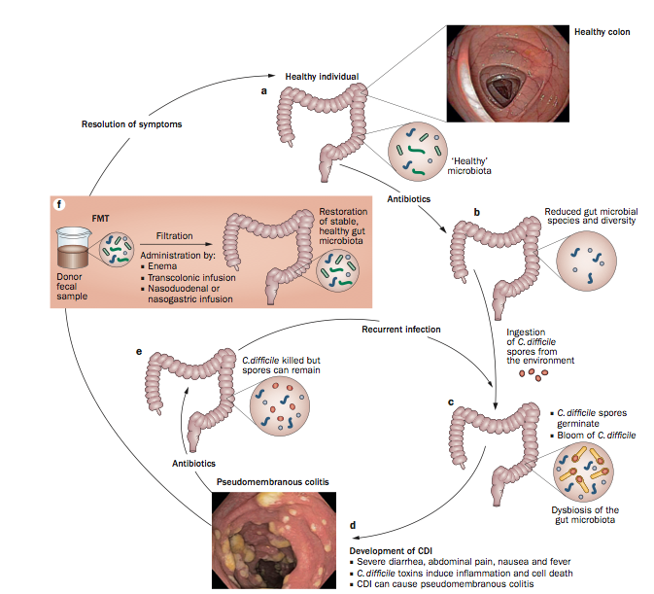
PUNTO 10. TRASPLANTE DE HECES FECALES
Ingestión de esporas de
C. difficile del medio ambiente
Infección recurrente

Slide 24
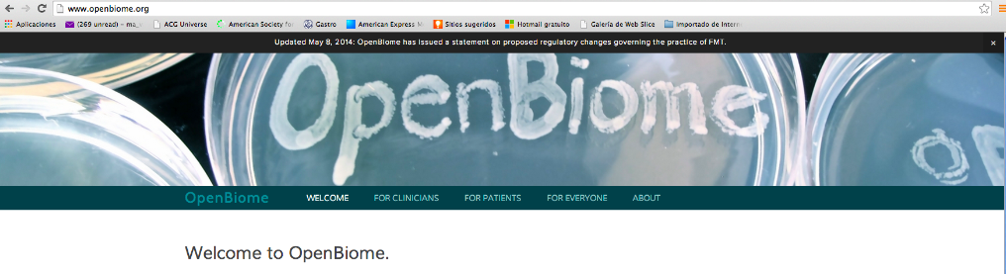
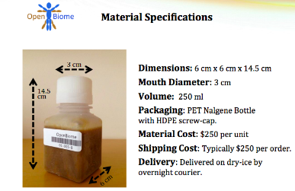
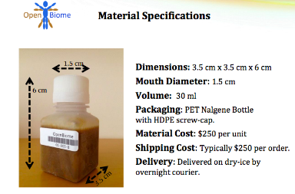
Bancos de Heces: OpenBiome

Slide 25
CONCLUSIÓN
Los probióticos modifican la salud enfermedades gastrointestinales, metabólicas, inmunológicas e incluso del comportamiento, ya que:
  Modifica el medio ambiente intestinal
  Influye en la estructura epitelial
  Influye en la motilidad
  Regula el sistema inmunológico
  Regula mecanismos de inflamación
  Influye en mecanismos hormonales
  Modifica el uso de sustratos energéticos
  NOS QUEDA POR SABER: QUÉ TANTO INFLUYE, CÓMO INFLUYE, CUÁLES SON LOS MECANISMOS, SON REPRODUCIBLES

